Slide 1
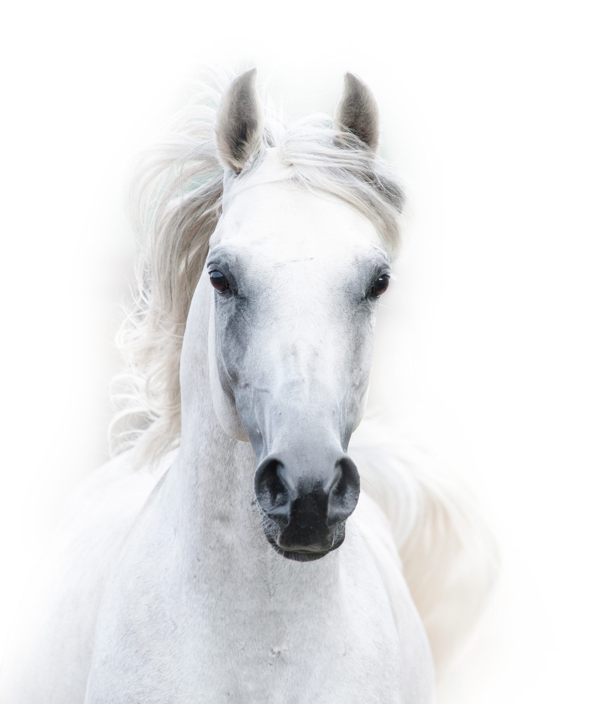


Mission Collective Filière Équine
Venez à la rencontre de vos futurs partenaires !
Salon International du Cheval d’El Jadida
15 octobre 2020
EN PARTENARIAT AVEC

Slide 2

MISSION COLLECTIVE FILIÈRE ÉQUINE 2020
La Chambre Française de Commerce et d’Industrie du Maroc organise le 15 octobre 2020 une Mission Collective pour la filière équine en marge de la 13ème édition du Salon International du Cheval.
Cette Mission a pour objectif de mettre en avant les nombreuses opportunités d’affaires que recèle le marché équestre marocain via une présentation sectorielle et des moments de networking.
Une occasion idéale pour les entreprises françaises souhaitant prospecter au Maroc.

Slide 3




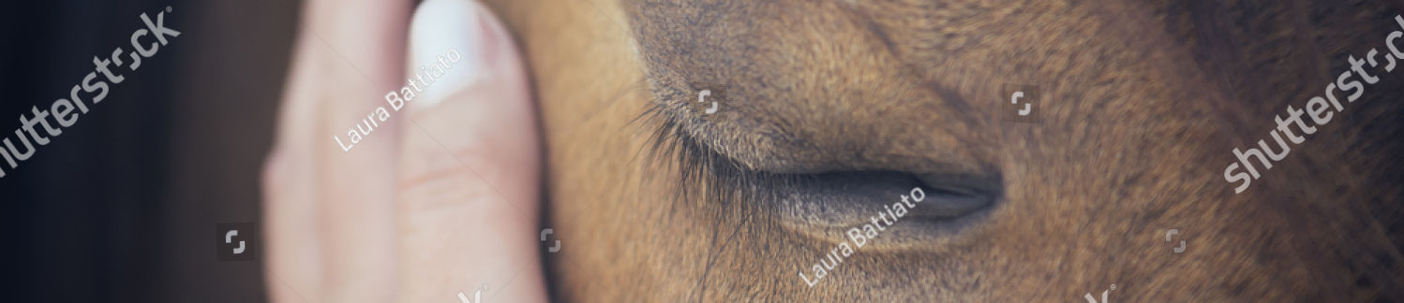
CHIFFRES CLÉS DE LA FILIÈRE ÉQUINE
Economie
La population équestre
Investissement de 1,8 Mds DH (161M €) depuis 2012 ;
7 Mds DH (650 M €) générés en 2018 soit 0,61 % du PIB du Maroc (x2 par rapport à 2007 avec 3,4 Md DH) ;
30 000 Emplois en 2018 (contre 6 500 en 2009).
5 Races : Barbe, Arabe Barbe, Pur-sang Arabe, Pur-sang Anglais, Pur-sang Anglo-arabe ;
4 300 Naissances en 2018 (+31 % depuis 2011) ;
Estimation à 110 000 Chevaux au Maroc en 2017.
Infrastructures
Autres informations
La Société Royale d’Encouragement du Cheval « SOREC » gère au Maroc :
  - 7 hippodromes ;
  - 5 haras et 45 centres de promotion de l’élevage et stations de monte ;
  - Institut National du Cheval (créé en 2013) dédié à la formation pour les métiers de la filière équine.
Ouverture de nouvelles installations depuis 2017 :
  - Clinique Equine de l’Institut Agronomique Vétérinaire Hassan II à Rabat ;
  - Hippodrome de Marrakech ;
  - Centre d’entrainement de Bouznika.
+ de 2 400 événements équestres organisés par an (+30% par rapport à 2011) ;
32 courses exportées par an à l’international ;
30 structures opèrent dans le tourisme équestre ;
800 amateurs par an pour le tourisme équestre ;
Forte augmentation des participants aux courses, +31% en 2018.

Slide 4


LE SECTEUR
LE SECTEUR
LA RÉUSSITE DU PLAN DÉCENNAL 2011-2020
Le plan s’organise autour de trois axes avec une approche géographique, culturelle et socio-économique
Développement de l’utilisation du cheval (Tbourida, sports équestres, arts équestres, etc.)
Développement de l’activité de course ;
Sauvegarde et promotion du cheval Barbe.
Les objectifs fixés en 2011 sont globalement atteints:
Atteindre 7 Mds DH générés par la filière ;
Développement de l’utilisation du cheval et du tourisme équestre ;
Accroissement de la visibilité internationale du Maroc dans le secteur équin (organisation d’une épreuve qualificative pour les JO 2020 de Tokyo) ;
Sauvegarder et promouvoir le cheval de race Barbe (800 en 2011 contre 2 000 en 2018).
Saisissez les opportunités
réelles qu’offre le secteur…
UN MARCHÉ REGROUPANT DE NOMBREUSES OPPORTUNITÉS
Bien que le plan touche à sa fin, il existe tout de même des besoins sur des sujets qui représentent des opportunités pour l’offre française :
Insémination ;
Produits vétérinaires ;
Formation (guides, éducateurs, …) ;
Infrastructures,…etc.
Les objectifs pour 2020-2030 n’ont pas encore été officiellement communiqués. Cependant, d’après les annonces de la SOREC, les principaux axes seraient :
La promotion du tourisme équestre ;
Le développement des courses marocaines au niveau national et international.

Slide 5

POURQUOI PARTICIPER ?
Participer à la réunion d’information organisée par la CFCIM en présence d’un public de choix ;
Présenter votre offre à des décideurs publics et privés
(fédérations, donneurs d’ordres, importateurs, distributeurs…) ;
S’informer sur l’actualité de la filière équine au Maroc, découvrir ses besoins et identifier des opportunités ;
Gagner en visibilité en rencontrant de nouveaux partenaires et clients ;
Conclure des partenariats ;
Affirmer votre présence en participant au développement de l’écosystème autour du cheval au Maroc ;
Faciliter votre prospection par des programmes de rendez-vous personnalisés avec des acheteurs, des donneurs d’ordres, des distributeurs/agents…, etc.

Slide 6
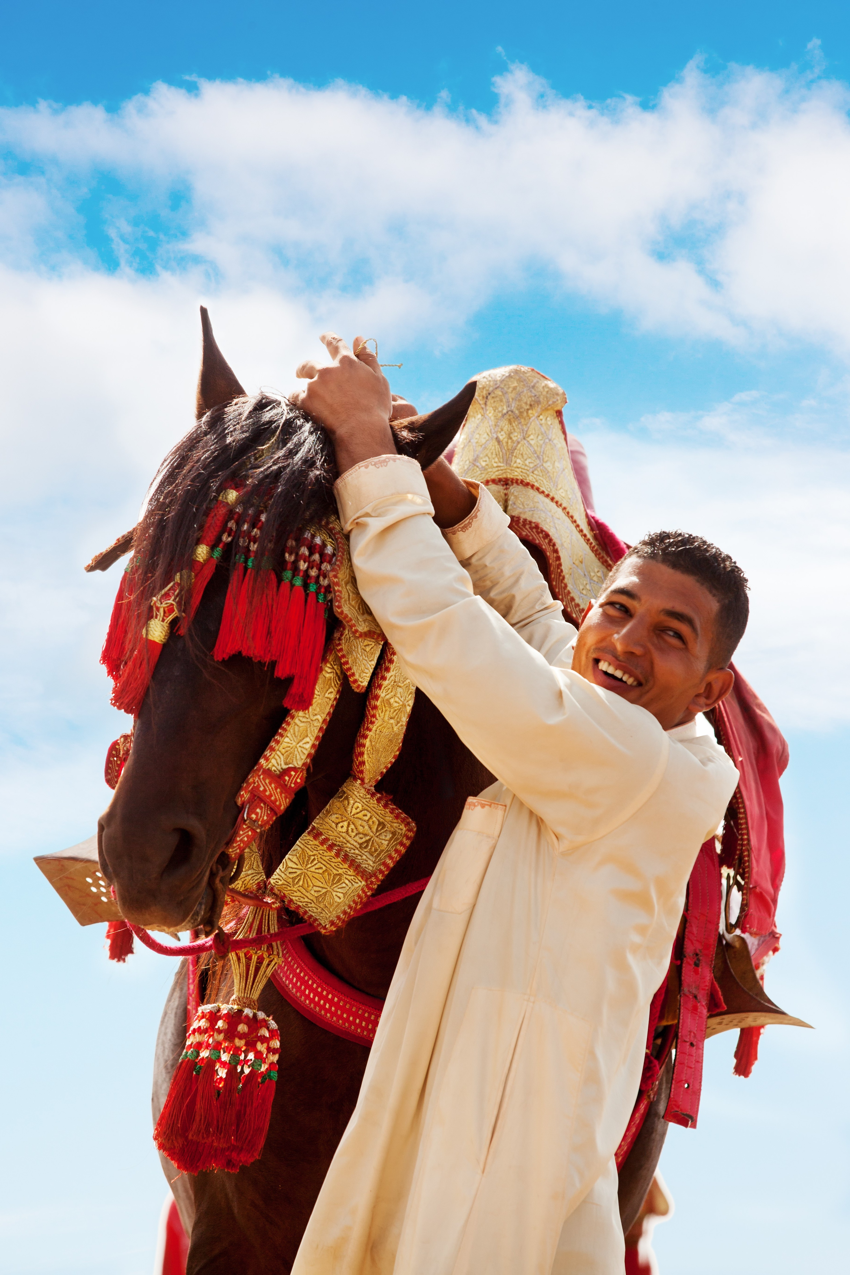


LE SALON
Le Salon International du Cheval est un événement annuel majeur pour la promotion de la filière équine nationale. La 13ème édition, prévue du 13 au 18 octobre 2020, aura pour objectif de poursuivre les efforts en matière de coopération internationale.
Spectacles, activités, concours équestres et autres animations autour de l’univers du cheval seront au programme. Au fil des années et des éditions, le salon a acquis une notoriété indiscutable, tant pour les professionnels que pour les amateurs.
De ce fait, le Salon représente une vraie opportunité pour nouer de nouveaux partenariats sur un marché en plein essor.
La 13ème édition du Salon du Cheval se déroulera sous le thème :
« LE CHEVAL FACTEUR DE PROMOTION TERRITORIALE »
Du 13 au 18 Octobre 2020
107 Exposants **
46 Hectares
2 halls d’exposition de 19 000 m2
Un parvis central de 10.630 m2*
Parc des Expositions Mohammed VI El Jadida
1 000 Chevaux*
700 Cavaliers
230 000 Visiteurs *
40 Pays participants *
* 12ème édition
** 11ème édition

Slide 7
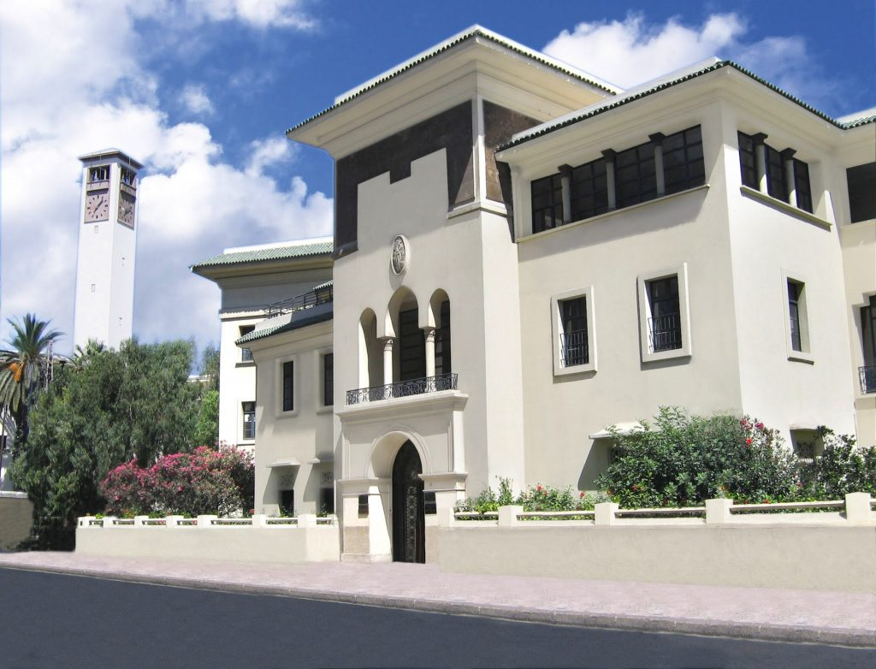

Qui sommes-nous ?
La CFCIM a pour mission d’accompagner et de conseiller les sociétés françaises et marocaines. Elle a développé un ensemble de prestations visant à apporter à ses membres les meilleures solutions liées au conseil et au développement des affaires.
Elle propose également des solutions adaptées en matière de formation grâce à son Campus et met à disposition des entreprises des formules locatives innovantes au travers de ses 4 parcs industriels.
La CFCIM est membre de la Team France Export en tant que représentant unique du service public Business France au Maroc.
A ce titre, la CFCIM travaille conjointement avec le Service Economique de l’Ambassade de France, les CCEF et l’ensemble des CCI et organismes publics français.
90
5 000 entreprises adhérentes
3 900 entreprises accompagnées en 2018
évènements organisés par an

Slide 8
NOTRE OFFRE
Bulletin d’inscription
(à remplir en majuscule et à envoyer par fax ou par e-mail)
Descriptif de l’offre* | Tarif HT | Tarif TTC
Réunion d’information marché Visite du salon Programme de rendez-vous B to B qualifiés et sur mesure | 2 500 EUR | 2 970 EUR
Raison Sociale : …………………………………………………………………………………...
Adresse : …………………………………………………………………………..……. ……………………………………………………………………………………………………………………………
Ville : ……………………………………………..………….……...……………...……………...………….
Représentant de l’entreprise :
Nom/Prénom : …………………………………………………………………….…
Fonction …………………………………………………………………………………
GSM : ………….…………………………………………………………………………………………
E-mail :……………………………………………………………………………………
Nos services complémentaires | Tarif HT | Tarif TTC
Participant supplémentaire | 150 EUR | 180 EUR
Date limite d’inscription : 15 septembre 2020
L’inscription est validée dès réception par la CFCIM du présent bulletin d’inscription dûment renseigné et du montant total de la prestation par chèque à l’ordre de la CFCIM ou par virement bancaire :
Nom : CFCIM
Banque : Société Générale
Adresse : Agence Omar Slaoui
N° de compte : 022 780 000 035 00 079555 83 74
code swift : SGMBMAMC
Bon pour accord le ………………… / ……………........ / 2020
Signature et cachet obligatoires
* Notre offre ne comprend pas le voyage et l’hébergement, nous serons en mesure de vous communiquer des hôtels à tarifs négociés si vous le souhaitez.

Slide 9


Quels sont les dispositifs
de financements et d’accompagnement à l’export ?
Nombreuses sont les solutions d’aide à l’exportation destinées aux entreprises qui souhaitent développer leur activité à l’international :
BPI France Export : Bpifrance, Coface et Business France ont noué un partenariat et créé le label « Bpifrance Export » qui permet à des entreprises sélectionnées de bénéficier d’un accompagnement personnalisé à l’international et d’une offre de financement adaptée.
Cliquez ici pour découvrir les solutions
de financements et d’accompagnement
de bpifrance

Slide 10






Cliquez ici pour découvrir les solutions d’aides aux salons et à la prospection internationale prpposées par la région Normandie
Cliquez ici pour découvrir les solutions d’aides aux salons et à la prospection internationale proposées par la région Auvergne-Rhône-Alpes
Les aides régionales :
Les régions proposent également plusieurs aides à l’export pour inciter les entreprises à se développer à l’international (subventions, accompagnement…)
Cliquez ici pour découvrir les solutions d’aides aux salons et à la prospection internationale proposées par la région Bretagne
Cliquez ici pour découvrir les solutions d’aides aux salons et à la prospection internationale proposées par la région Pays de la Loire

Slide 11

VOS CONTACTS PRIVILÉGIÉS
Khadija EL IDRISSI
Chef de Projet - Mission Collective
TEAM FRANCE EXPORT
Nadia DAHBI
Chargée de Missions – Filière Santé, Art de vivre
TEAM FRANCE EXPORT
Tél. : +212 (0) 5 22 43 96 06
E-mail : kelidrissi@cfcim.org
Adresse : 15 avenue Mers Sultan
20130 Casablanca - Maroc
Tél. : +212 (0) 5 22 43 96 07
E-mail : ndahbi@cfcim.org
Adresse : 15 avenue Mers Sultan
20130 Casablanca - Maroc

Slide 12

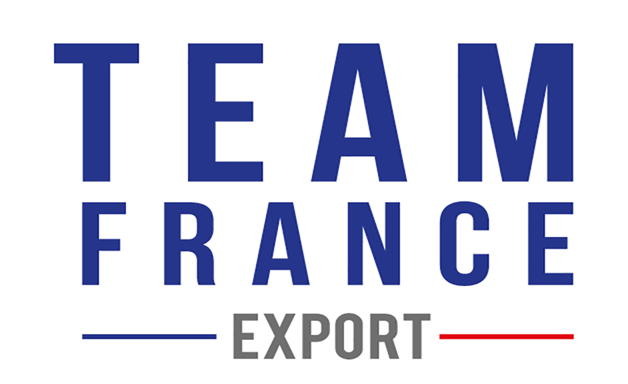


Tél. : 00 212 5 22 20 90 90
Email : cfcim@cfcim.org
CFCIM – 15, avenue Mers Sultan – Casablanca
www.cfcim.org

